Slide 1
Projet OCR
Soutenance 1
Abadie Hugo
Jomier Magali
Machavoine Ethan
Poelger Jonathan

Slide 2

Chargement des images
<number>

Slide 3
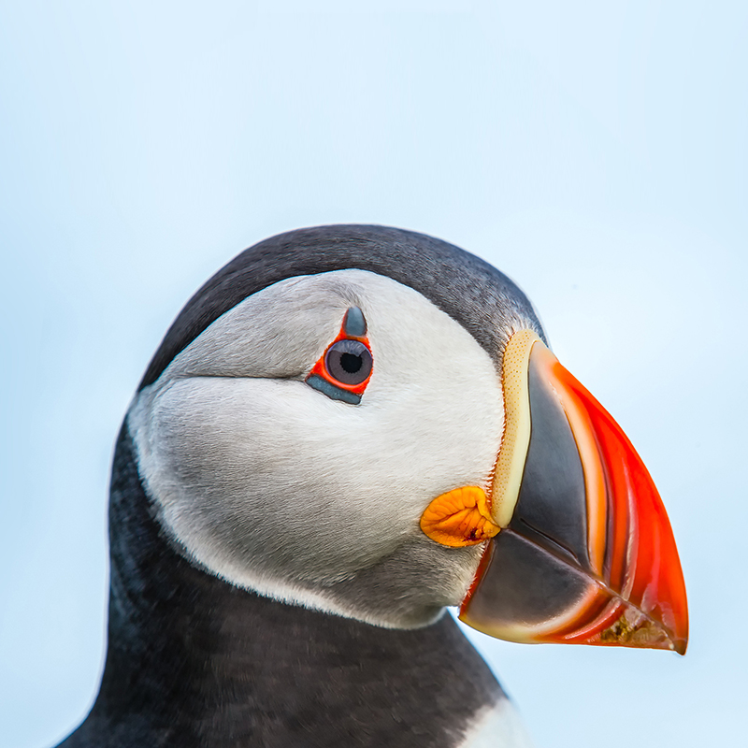
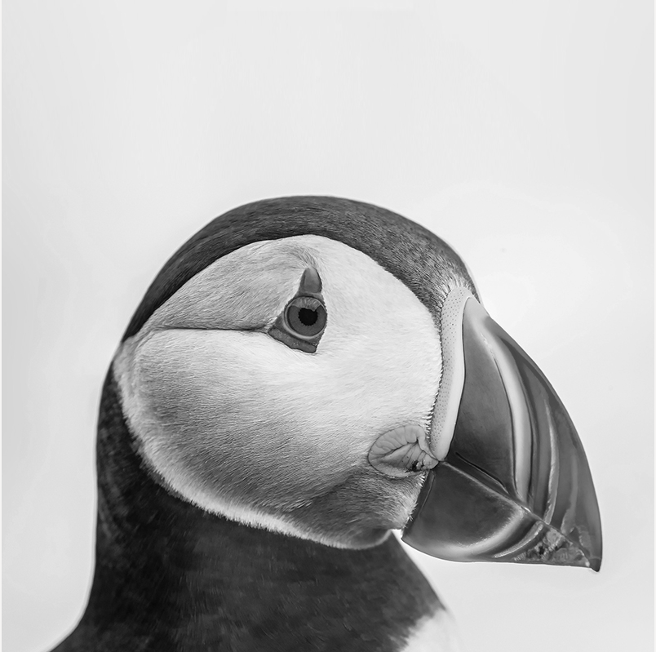
Suppression des couleurs
<number>

Slide 4
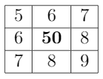
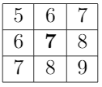

Réduction des bruits Filtre médian
<number>

Slide 5
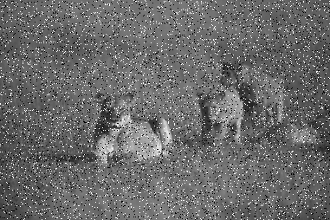
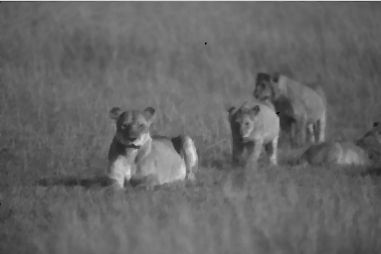
Réduction des bruits Filtre médian
<number>

Slide 6
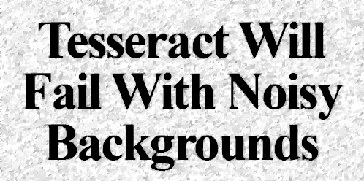

Binarisation Méthode classique
<number>

Slide 7
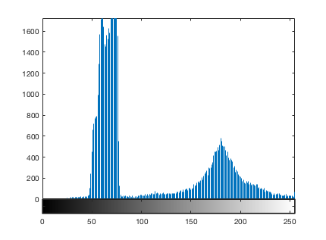

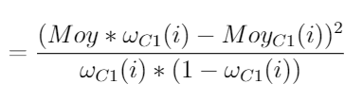
Binarisation Méthode d’Otsu
<number>

Slide 8
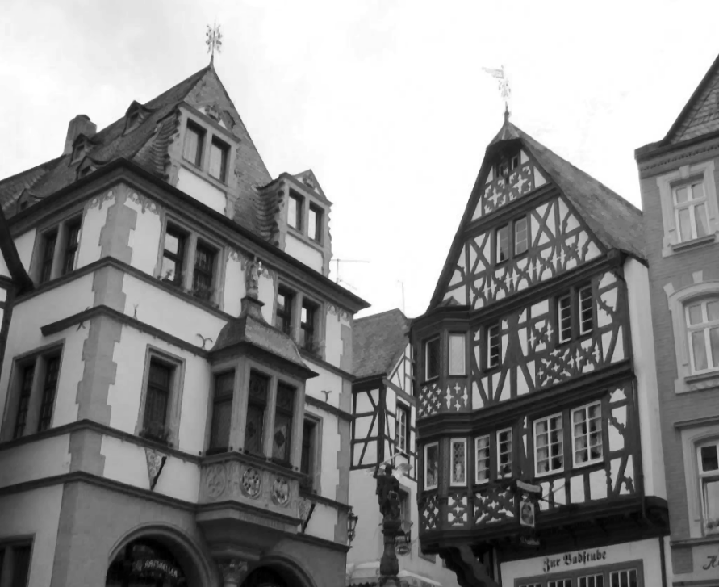
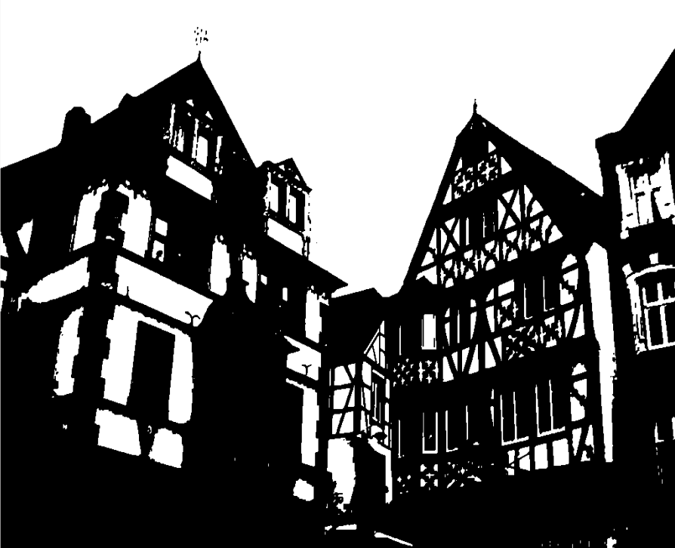
Binarisation Méthode d’Otsu
<number>

Slide 9
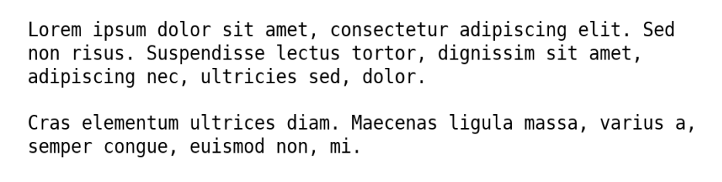
Découpage du texte
<number>

Slide 10
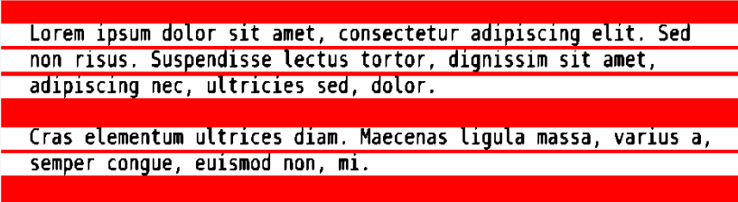
Découpage en lignes
<number>

Slide 11
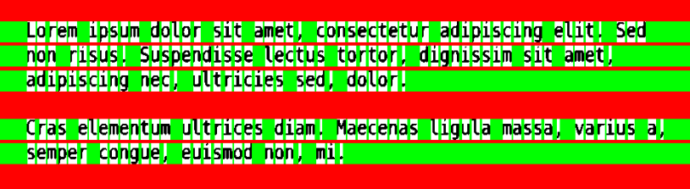
Découpage en caractères
<number>

Slide 12
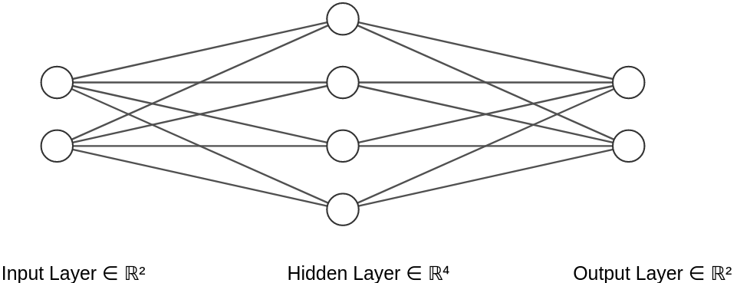
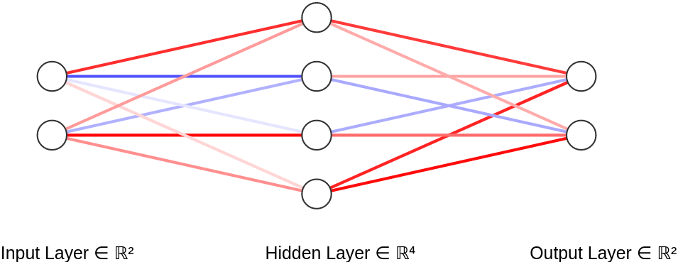
Réseau de neurones : Initialisation
<number>

Slide 13
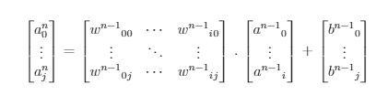
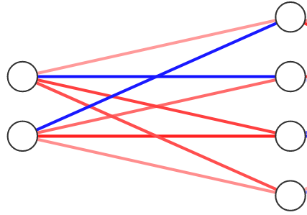

Réseau de neurones: Exécution
<number>

Slide 14
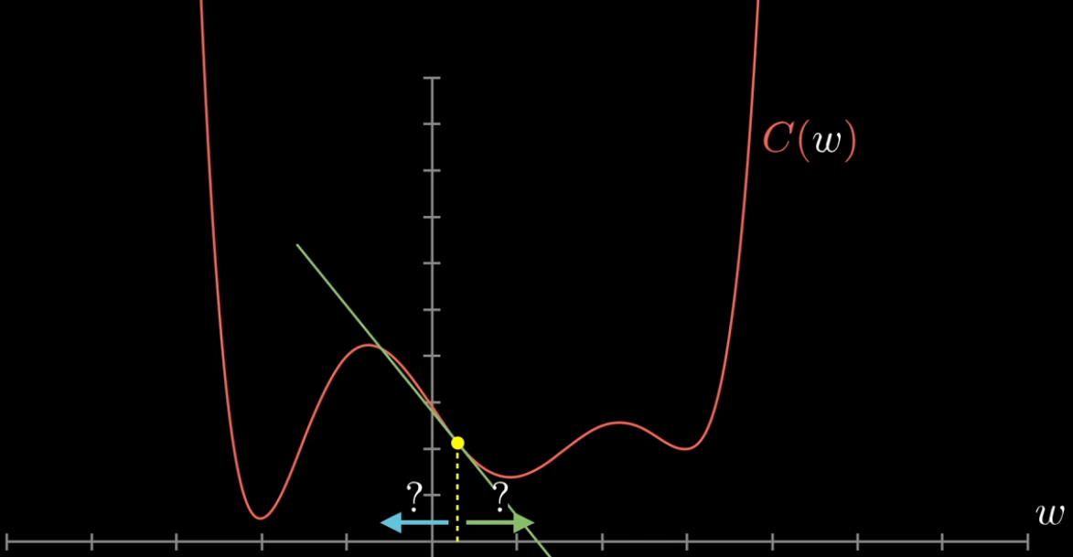
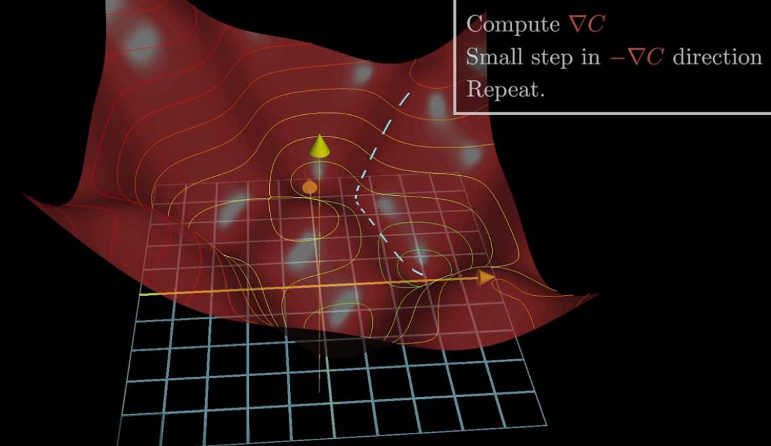
Réseau de neurones: Entraînement (1)
<number>

Slide 15

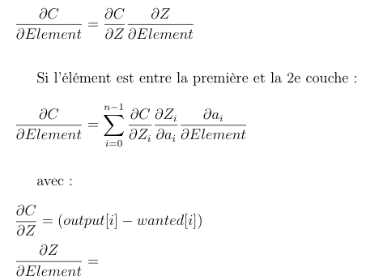
Réseau de neurones : Entraînement (2)
Z
w
1
<number>

Slide 16
Conclusion
<number>

